Slide 1



Slide 2

 Pemahaman mengenai Model arsitektur SisTer
 Mengetahui Sudut pandang logis Arsitektur Sistem Tersebar
Layered architectures, Object-base architectures,
Data-center architectures, Event-base architectures
 Memahami model Arsitektur sistem
Centralized architecture, Decentralized architecture, Hybrid
 Architecture Versus Middleware

Slide 3

 Sistem
tersebar merupakan bagian dari sistem
yang kompleks yang menghubungkan beberapa mesin.
 Untuk hal ini dibutuhkan pengorganisasian sistem
yang baik.
 Ada dua hal dalam melihat pengorganisasian sistem tersebar, organisasi secara logis sebagai kumpulan perangkat lunak dan secara fisik.

Slide 4
 Berhubungan dengan peletakan komponen- komponen dan juga relasi antar komponen
 Memastikan struktur arsitektur bisa memenuhi kebutuhan dan membuat sistem reliable, manageable, adaptable, dan cost-effective
 Sistem harus melakukan klasifikasi terhadap proses yang terjadi pada server, client, maupun peer
 Sister memiliki banyak sekali variasi,
tergantung
reliabilitas,
dari jaringan komputer, performa,
keamanan, dan biaya

Slide 5
 Dari sisi mode pemakaian
Variasi yang beragam terhadap karakteristik pemakaian sistem
  Berapa kali suatu halaman dikunjungi?
  Seberapa sibuk suatu server?
 Dari sisi masalah Internal
Masalah konkurensi akses
 Dari sisi masalah lingkungan sistem
Masalah heterogenitas: hardware, sistem operasi dan
jaringan
 Dari sisi masalah ancaman eksternal
Masalah keamanan data

Slide 6

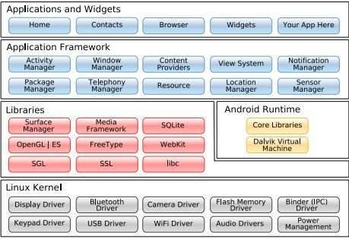
Definisi:
Suatu rancangan untuk
penyusunan komponen-
komponen suatu sistem,
dimana rancangan
tersebut mengidentifikasi komponen
serta
fungsi
antar
masing-masing komponen,
konektifitas
komponen serta komponen.
pemetaan
fungsionalitas

Slide 7
 Arsitektur Logis (Software architecture)
Organisasi logika dari komponen-komponen perangkat lunak
◦
Komponen yang dimaksud berupa unit modular
interface yang dapat diproses di sistem yang berbeda
RPC (remote prosedure call), message passing
Jenis Model arsitektur logis (style)
berupa
Layered architectures
Object-base architectures
Data-Center architectures
Event-based architectures
 Arsitektur Fisik (System architecture)
Peletakan mesin
Peletakan komponen sesungguhnya
perangkat lunak pada
mesin

Slide 8

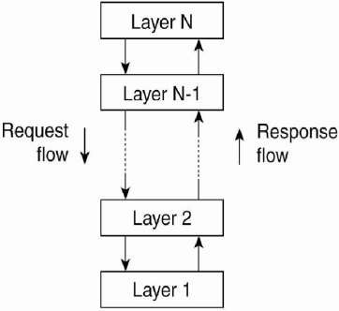

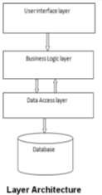
 Komponen-komponen pada Layered architectures diorganisasi dalam bentuk lapisan-lapisan (layer) fungsi dan service
 Contoh:
Operating system (windows, linux)
Network Protocol (OSI,
TCP/IP)

Slide 9
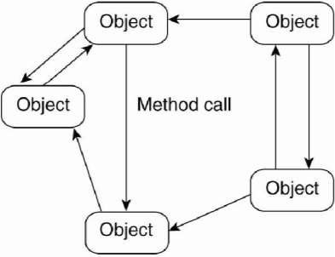
 Object-base architectures menggambarkan setiap objek melakukan koresponden dengan komponen, dan komponen ini terkoneksi melalui mekanisme procedure call.
 Bentuk sistem OA ini digunakan aplikasi perangkat lunak dalam skala besar.

Slide 10
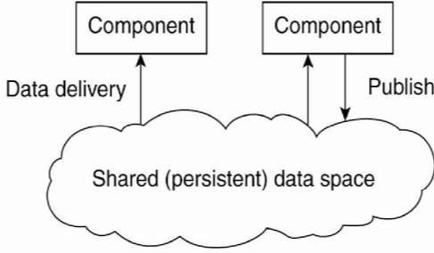
 Data center dapat dipandang sebagai gudang data (data warehouse) yang berfungsi sebagai sistem pengelolaan data mulai dari pengumpulan, pengolahan, penyimpanan hingga penemuan kembali data, serta mampu pula memberikan dukungan dalam pengambilan keputusan.
 Sebagai contoh adalah sistem tersebar berbasis web.

Slide 11
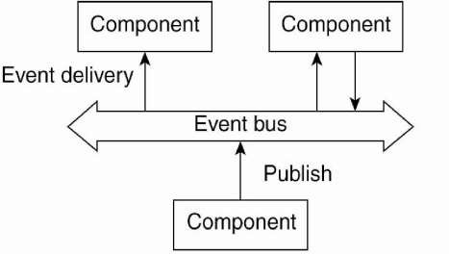
 Proses EBA pada dasarnya berdasarkan propagasi event. Proses mengeluarkan event setelah Middleware memberikan kepastian hanya proses itu saja yang bisa di subcribe untuk event yang diterima. Keuntungan EBA adalah proses bersifat loosely coupled.

Slide 12

A. Centralized Architectures (Client-Server)
Application Layering
Multi-tiered Architectures
Decentralized Architectures
  Structured P2P (Peer-to-Peer) Architectures
  Unstructured P2P Architectures
  Topology Management of Overlay Networks
  Superpeers
C. Hybrid Architectures
Edge-Server Systems
Collaborative Distributed Systems

Slide 13

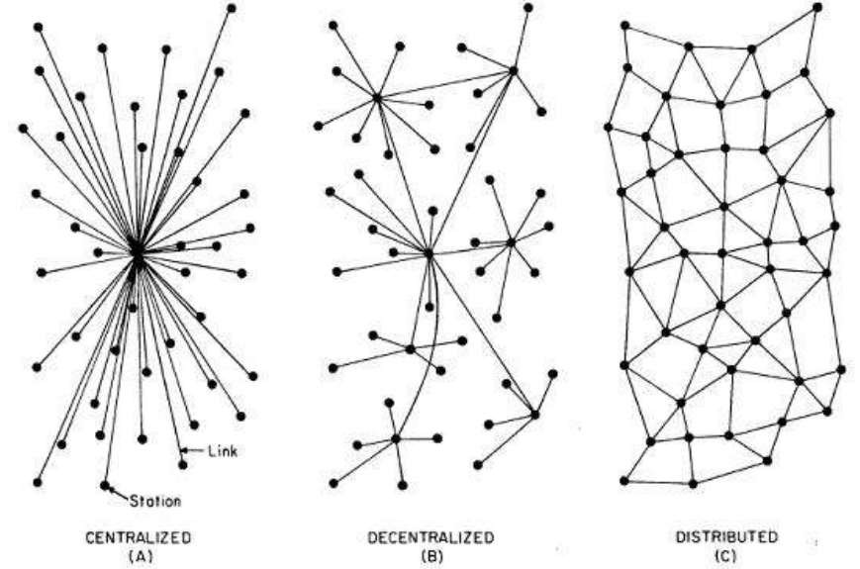

Slide 14

Application Layering
Multi-tiered Architectures

Slide 15

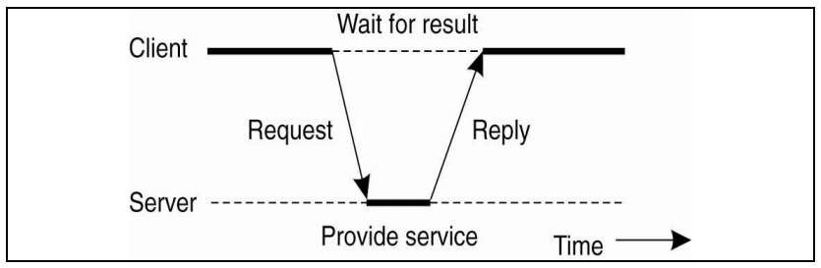
 Client server unggul
dalam kecepatan dan mendukung
jaringan besar.
 Kekurangan terdapat pada sisi setup yang cukup komplek, biaya tinggi dan membutuhkan sumberdaya manusia yang handal untuk mengelola.
 Pada model client server, terdapat perilaku yang biasa
disebut request-reply behavior

Slide 16

 Model client server seiring perkembangannya mengundang perdebatan mengenai
perbedaan antara client dan server itu sendiri
 Pada umumnya client server architecture ditujukan untuk keperluan user access ke database, maka dari itu layered architectural style dibagi menjadi:
user-interface level (display management)
processing level (applications)
data level (actual data that is being acted on)

Slide 17
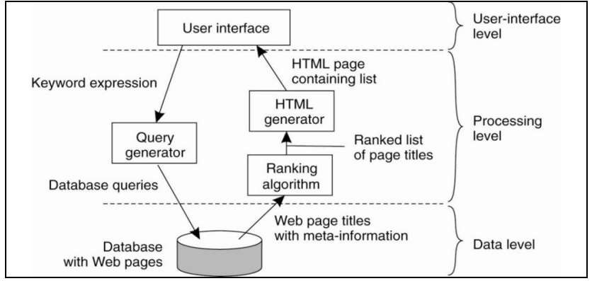
 The simplified organization of an Internet search engine into three different layers.

Slide 18
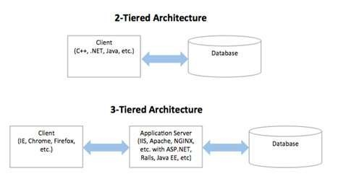
 2 tier architecture
 Pengorganisasian paling simple dimana terdiri atas 2 type mesin
Client
yang berisi implementasi program
pada
user-interface level
Server
yang berisi implementasi program
pada
proses dan data level

Slide 19
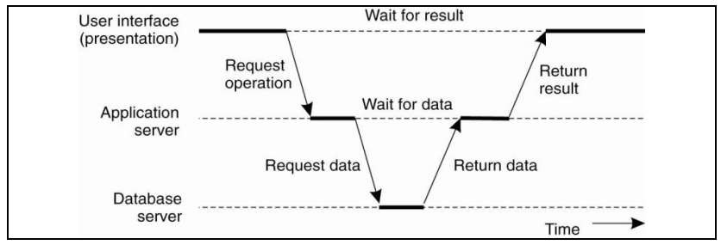
 3 tier architecture
 Pada keperluan khusus, kadang server juga perlu bertindak sebagai client
 Pada arsitektur ini, program pada processing level tidak hanya terdapat pada server yang terpisah, bahkan dapat terdistribusi pada client dan server mesin

Slide 20
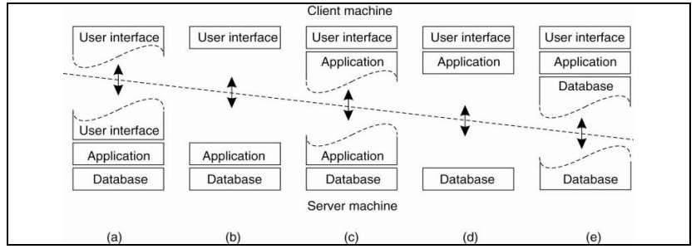
Gambar : Alternatif organisasi Client Server
 Trend perkembangan model arsitektur

Slide 21
 Ringkasan
Perbedaan organisasi.
tier
berkaitan
dengan
aplikasi
logis
Disebut
sebagai
vertical
distribution
menempatkan
dimana
secara
karakteristik
tipe ini
adalah
logis komponen yang berbeda pada mesin yang berbeda juga
Memiliki vertical distribution dapat membagi secara
logis maupun fisik dalam beberapa mesin
yang dapat pada
berbeda, dimana masing-masing mesin menjalankan fungsi khusus atau tergabung sebuah grup untuk fungsi tertentu

Slide 22
Structured P2P (Peer-to-Peer) Architectures
Unstructured P2P Architectures
Topology Management of Overlay Networks
Superpeers

Slide 23
 Disebut sebagai Horizontal distribution
 Pada arsitektur ini, secara fisik terpisah namun secara logis memiliki fungsi level yang sama (equivalent), dimana setiap mesin memproses bagiannya sendiri kemudian melakukan balancing terhadap hasil proses.
 Nama lain Peer-to-peer architecture

Slide 24
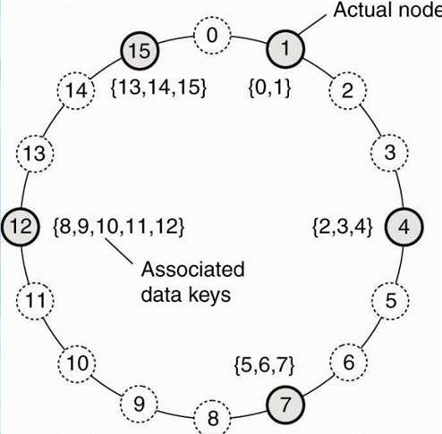
 Perkembangan P2P
arsitektur tidak lepas dari pertanyaan
Bagaimana organisasi proses dalam jaringan
Sebuah proses tidak dapat berhubungan secara langsung dengan proses lain di jaringan
Diperlukan sebuah pesan khusus untuk komunikasi proses

Slide 25
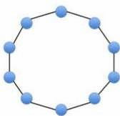
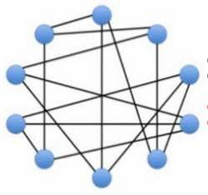
 Structured peer-to-peer architecture
Dalam struktur ini lapisan jaringan di bangun menggunakan deterministic procedure, seperti menggunakan distributes hash table (DHT).
 Unstructured peer-to-peer architecture
Dalam struktur ini menugaskan sebagian besar pada algoritma secara acak untuk membangun lapisan jaringan. Pada intinya setiap node mendata jaringan node neighboor, tetapi data node tersebut di tempuh dengan proses acak sederhana.

Slide 26
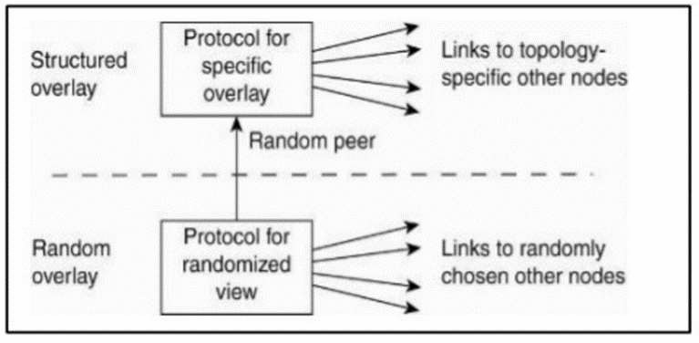
 Topology Management of Overlay Networks
Walaupun pada structured dan unstrustured peer-to-peer
System cukup jelas, namun dalam beberapa kasus masih belum lengkap. Satu kunci dari observasi adalah kehati- hatian dari proses pertukaran dan pemilihan entries dari pandangan parsial dimana topologi tertentu dapat dibangun dan dijaga konektivitasnya.
Pendekatan TMOOD in diperoleh dengan mengambil dua pendekatan Layering, yaitu seperti gambar berikut :

Slide 27
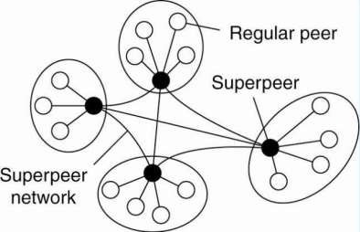
 Superpeers
Menangani masalah yang disebabkan penempatan item data ketika jaringan berkembang.
Teknik Superspeers dapat menangani masalah yg terkait dengan scalability, karena dapat mempertahankan konektifitas terhadap item data.
Umumnya Superspeers digunakan pada peer to peer network

Slide 28

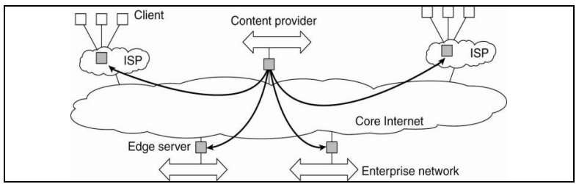
 Edge-Server Systems
Sistem ini dibangun di jaringan internet dimana server di tempat kan pada edge (tepi) dari jaringan.
Tujuan Edge server adalah melayani content (isi), pada saat proses filtering dan fungsi transcoding

Slide 29

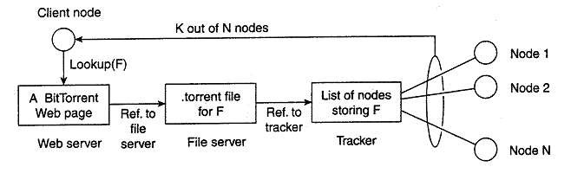
 Collaborative Distributed Systems
Bentuk
lainnya adalah CBS ini dibangun dari beberapa
jaringan sistem tersebar yang ada.
Konsep sama dengan BitTorrent file-sharing system
Component dapat redirect client untuk akses server lain,
analisa pola akses client, memanage replication data

Slide 30
 Tidak membahas perbandingan Arsitektur dan Middleware
 Middleware mengikuti bentuk arsitektur yang ada.
 Middleware dan aplikasi menangani kebutuhan berbeda namun nantinya tetap dibutuhkan solusi dimana middleware mudah untuk di konfigurasi, disesuaikan dan di kostumisasi sesuai kebutuhan aplikasi.

Slide 31

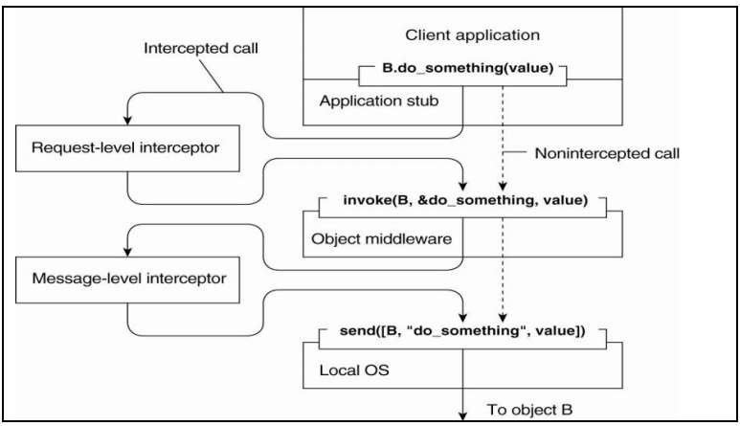
 Interceptors merupakan perangkat lunak yang memecah aliran pengendalian dan mengijinkan kode lain untuk di eksekusi/proses.
 Interceptors sangat baik untuk menyediakan proses transparency dari Replication dan Perfor
mance

Slide 32

 Kebutuhan akan penyesuaian terhadap lingkungan aplikasi di sistem tersebar adalah perubahan secara terus menerus.
 Perubahan ini sebagai hasil dari mobility, quality- of-service networks, kerusakan hardware, dan battery drainage dll.
 Konsep ini disebut sebagai adaptive software
 McKinley et al. (2004) membagi 3 teknik dasar menuju adaptive system
Separation of concerns:
Computational reflection
Component-based design (stand-alone)

Slide 33


